Slide 1

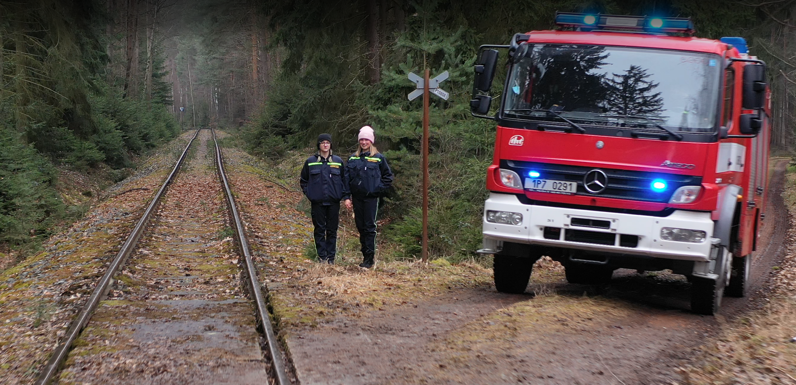
SHČMS – SDH Líně
MH SDH Líně
Nehody na železničních přejezdech

Slide 2
SHČMS – SDH Líně
MH SDH Líně
Nehody na železničních přejezdech
Obsah
Úvod
Statistiky a příčiny nehod na železničních přejezdech
Složky IZS při zásazích na železničním přejezdu
Úkoly hasičů
Vybavení hasičů
Závěr

Slide 3
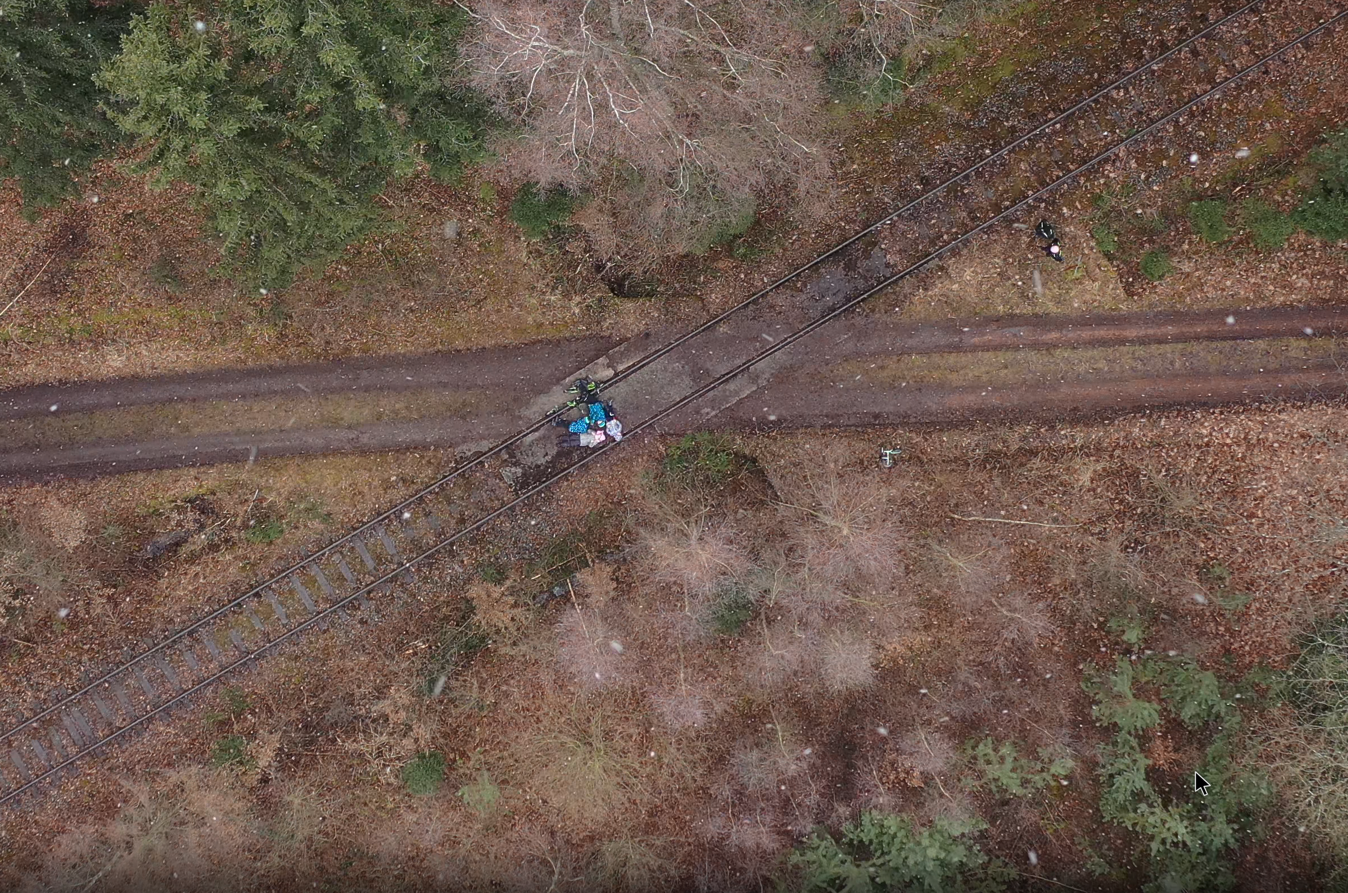

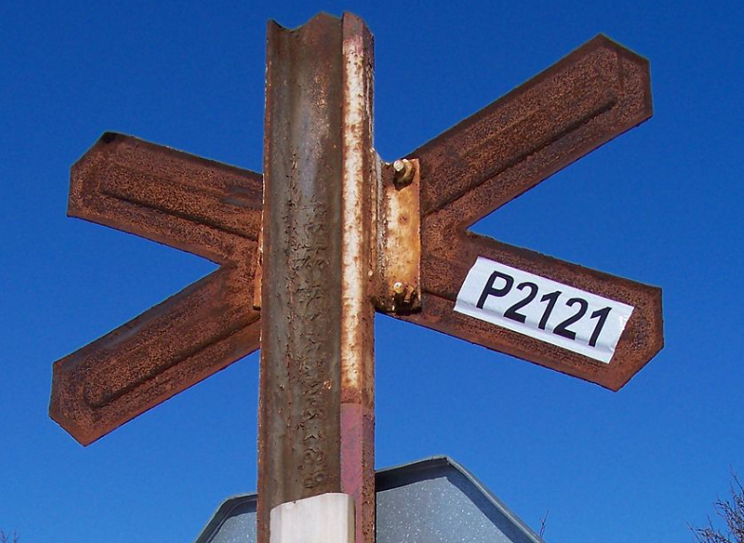
SHČMS – SDH Líně
MH SDH Líně
Nehody na železničních přejezdech
Úvod
Železniční přejezd je křížení cesty a železnice.
Železniční přejezd je vždy označen značkou
Každý přejezd má své unikátní označení
zákon č. 361/200 sb., Zákon o provozu na silničních komunikacích
Na těchto místech je třeba dbát na zvýšenou opatrnost

Slide 4
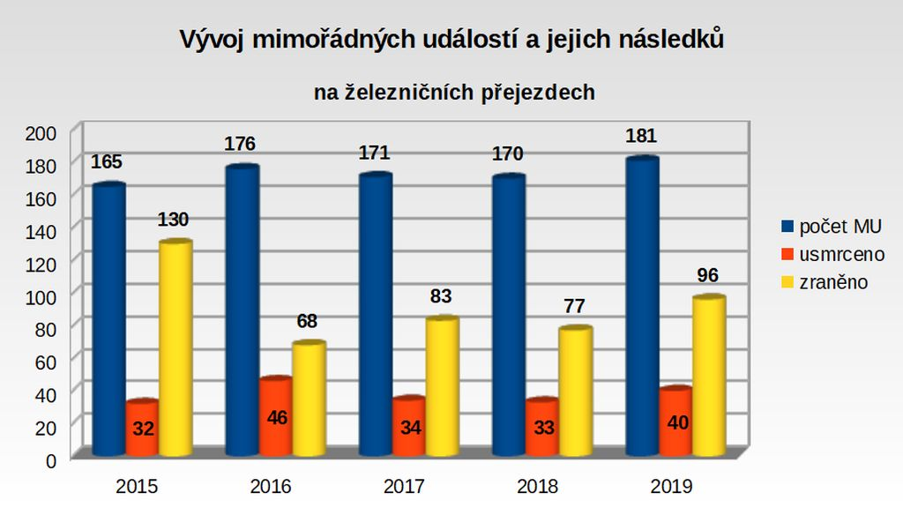
SHČMS – SDH Líně
MH SDH Líně
Nehody na železničních přejezdech
Statistiky a příčiny nehod na železničních přejezdech

Slide 5
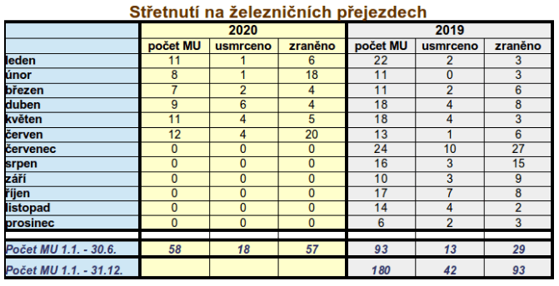
SHČMS – SDH Líně
MH SDH Líně
Nehody na železničních přejezdech
Statistiky a příčiny nehod na železničních přejezdech

Slide 6

SHČMS – SDH Líně
MH SDH Líně
Nehody na železničních přejezdech
Statistiky a příčiny nehod na železničních přejezdech
Nepozornost, únava
Ostré slunce
Zvednuté závory, ale blikající červená světla
Přejezd bez závor a světel
Keře a budovy u přejezdu, koleje do zatáčky
Porucha na přejezdu
Nefunkční signalizace

Slide 7
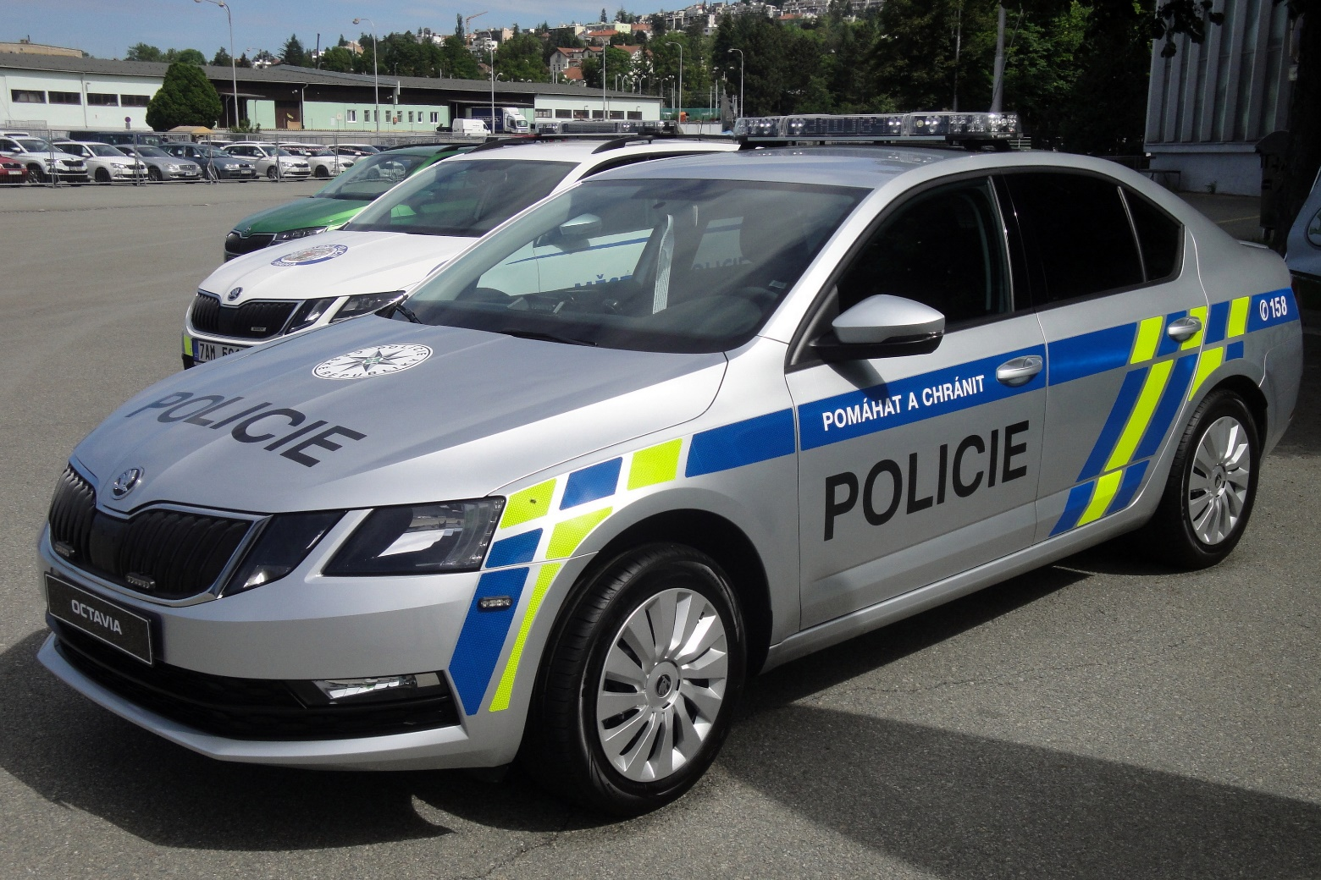
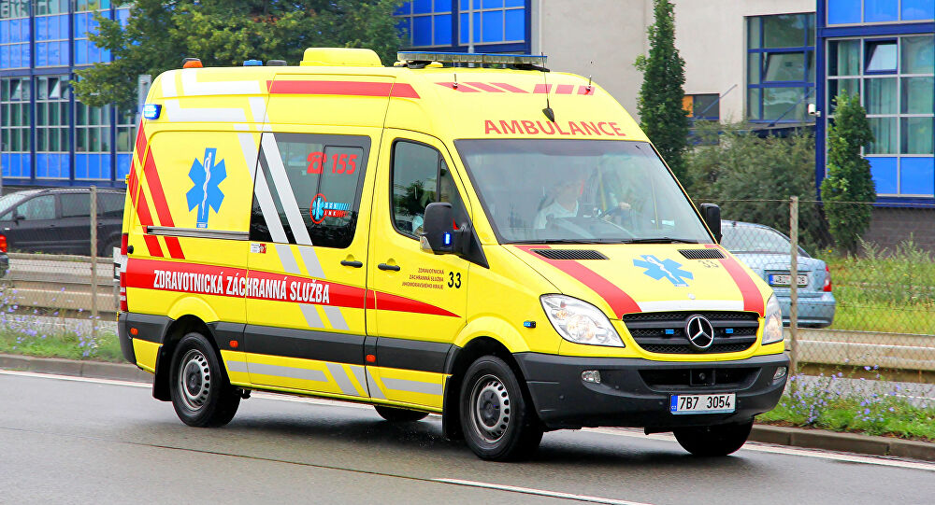
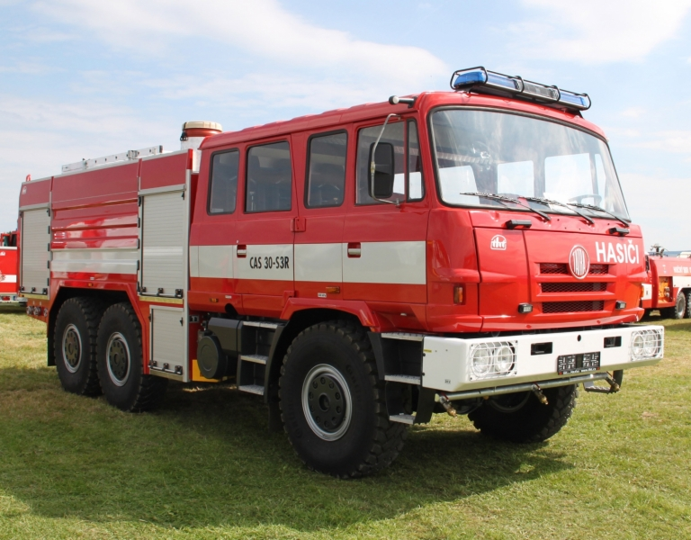

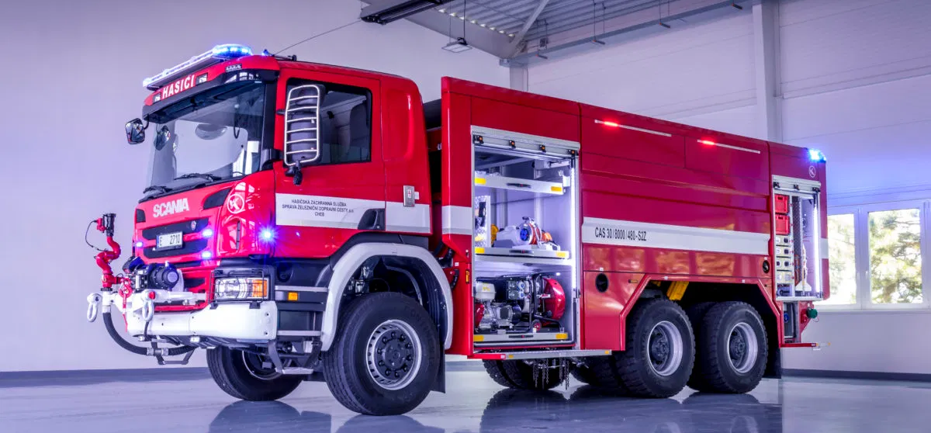
SHČMS – SDH Líně
MH SDH Líně
Nehody na železničních přejezdech
Složky IZS při zásazích na železničním přejezdu
Záchranná služba
HZS ČR
Policie ČR
HZSSŽDC ČR

Slide 8
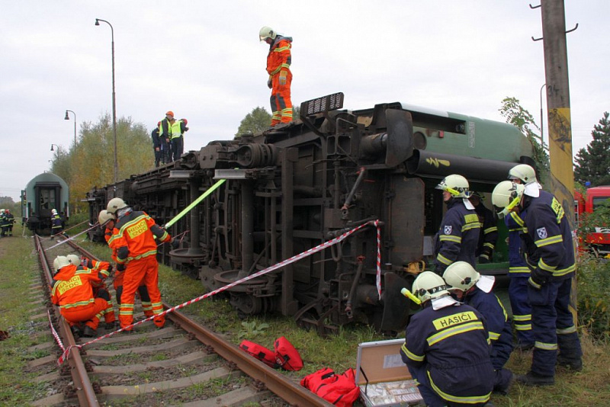
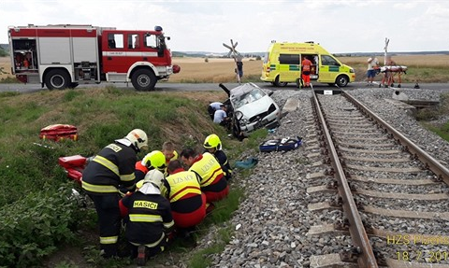
SHČMS – SDH Líně
MH SDH Líně
Nehody na železničních přejezdech
Složky IZS při zásazích na železničním přejezdu
JSDHO, HZS ČR, HZSSŽDC ČR
HZS ČR, PČR, ZZS, LZS

Slide 9
SHČMS – SDH Líně
MH SDH Líně
Nehody na železničních přejezdech
Úkoly hasičů
jednotky informuje příslušné KOPIS
ZZS + PČR
Druzí
Záchrana osob
evakuační místo
třetí / čtvrtí
Řízení dopravy
výpomoc
HZSČR
První
Průzkum
vyprošťování a záchrana osob
hašení
likvidace úniků
komunikace se SŽDC
zajištění trati
odklizení komunikace
HZSSŽDC
Třetí / čtvrtí
Oznámení události
Výjezd
Příjezd na místo
Začátek zásahu
Zásah
Ukončení zásahu
odklizení kolejiště
nakolejení vlaku
vyšetřování
Lékař, PČR, kriminální policie, vyšetřovatel HZS, vyšetřovatel HZSSŽDC

Slide 10
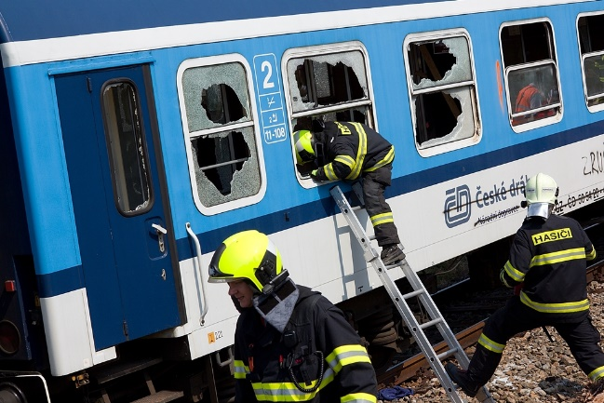
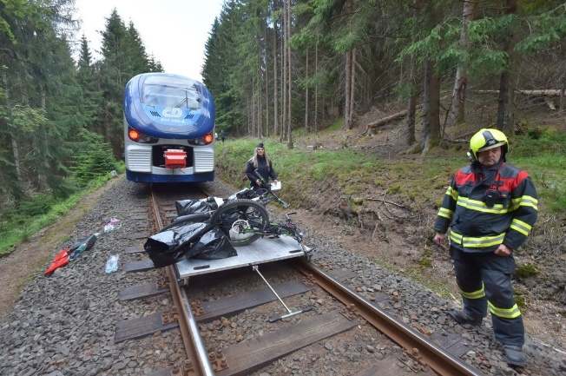
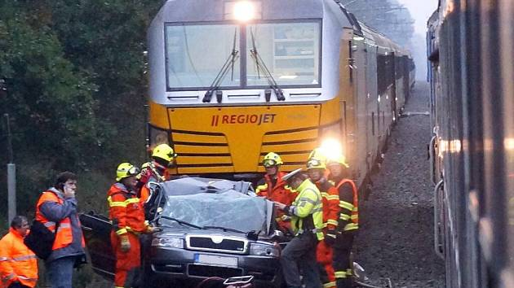
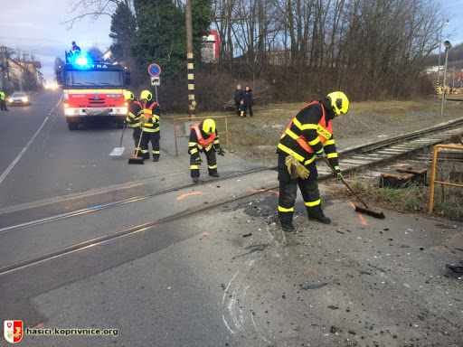
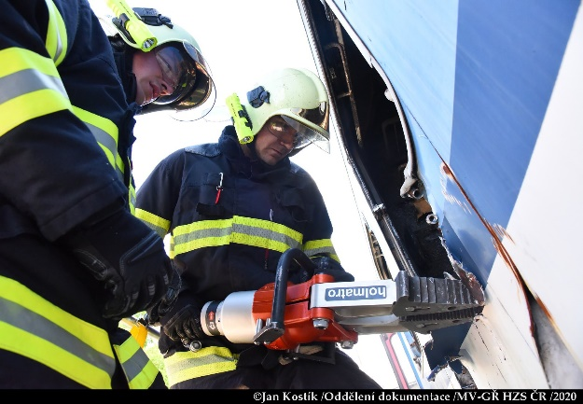
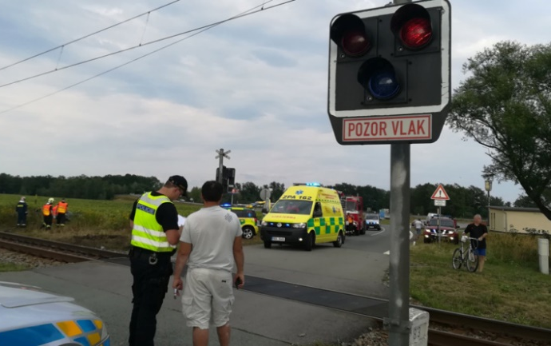
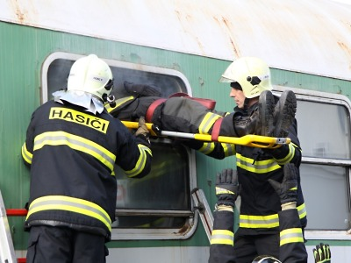
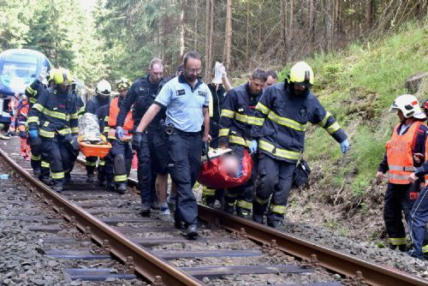
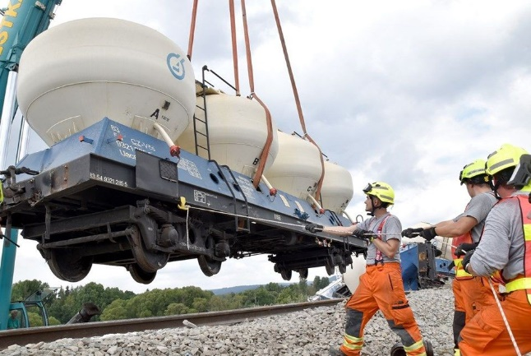
SHČMS – SDH Líně
MH SDH Líně
Nehody na železničních přejezdech
Úkoly hasičů
průzkum
odklizení trati a silnice
vyprošťování
nakolejení
záchrana osob
vyšetřování

Slide 11
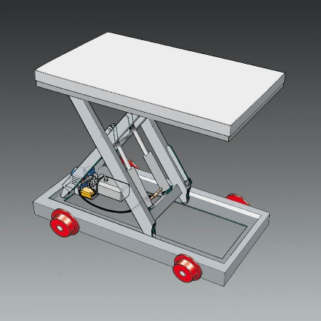
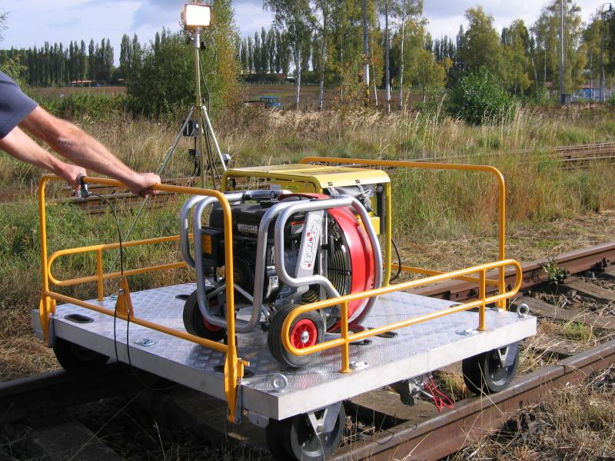
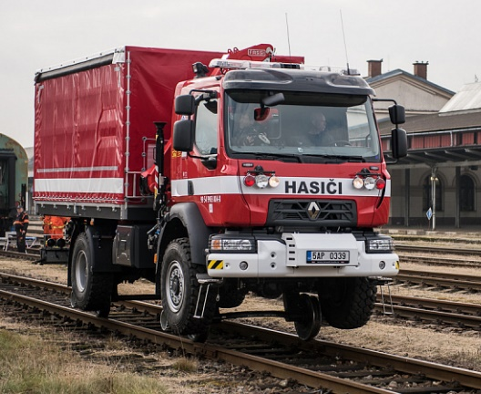
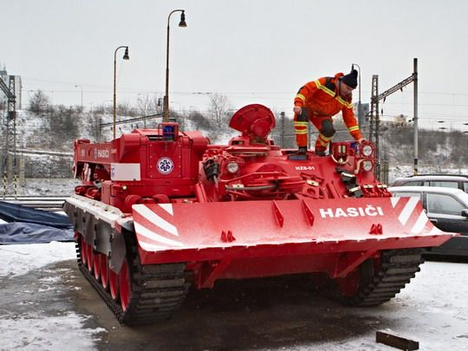
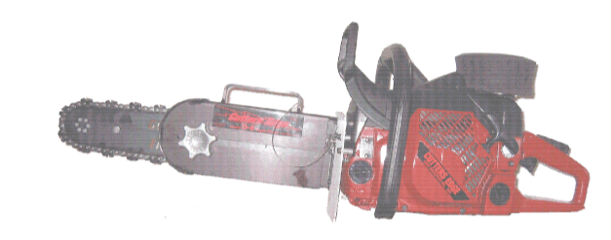
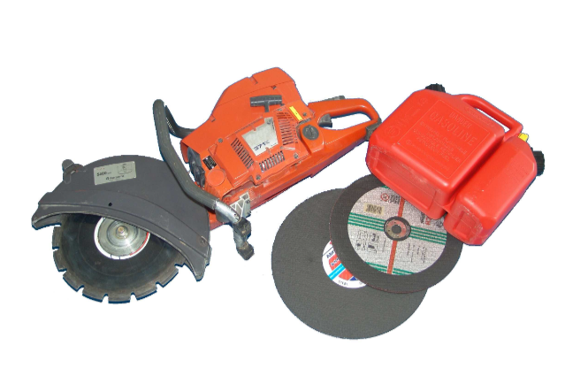
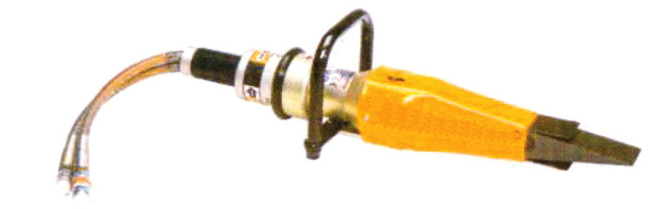
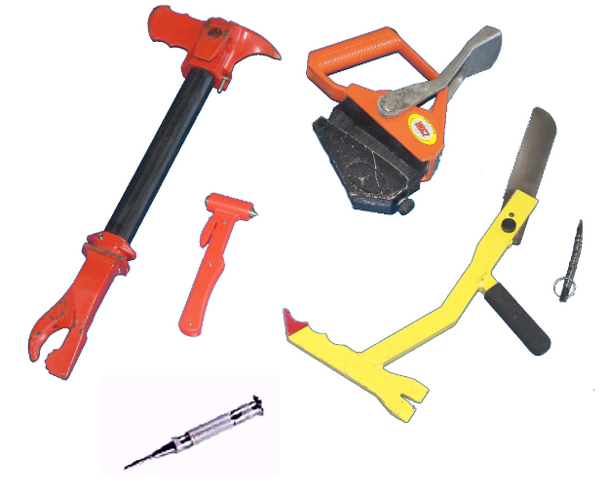
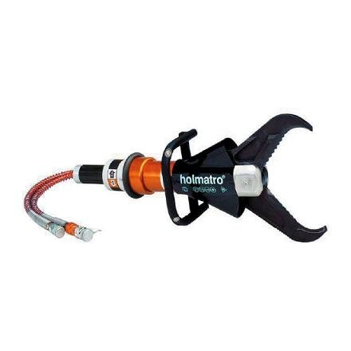
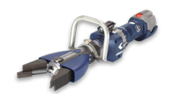
SHČMS – SDH Líně
MH SDH Líně
Nehody na železničních přejezdech
Vybavení hasičů
Dvoucestný vůz
Vyprošťovací tank
Kolejový vozík
speciální motorová
řetězová pila
Motorová kotoučová (rozbrušovací) pila
variabilní ruční vyprošťovací nástroj
hydraulické vyprošťovací zařízení

Slide 12
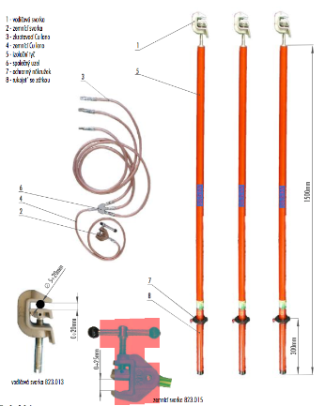
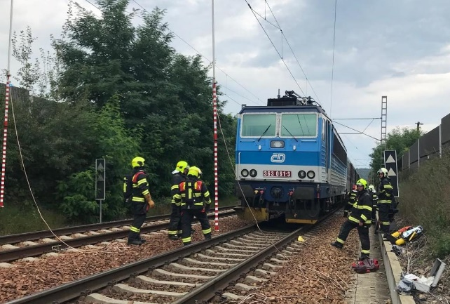
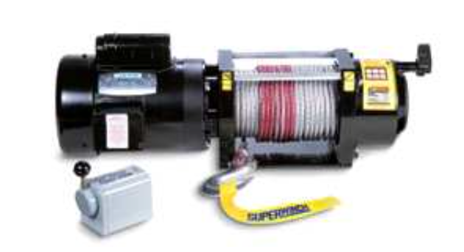
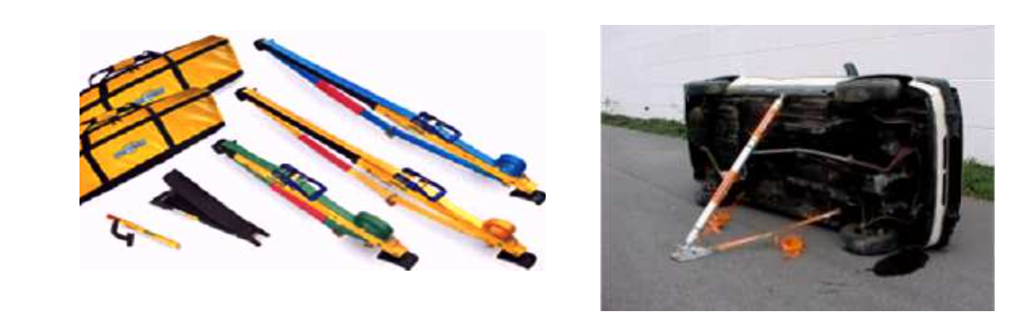
SHČMS – SDH Líně
MH SDH Líně
Nehody na železničních přejezdech
Vybavení hasičů
zkratovací souprava
naviják
stabilizační podpěra a blok

Slide 13

SHČMS – SDH Líně
MH SDH Líně
Nehody na železničních přejezdech
Závěr
Ohlášení na linku 112
Postupovat dle pokynů
Poslat jiné svědky na průzkum
Nebudete-li v ohrožení zdraví, zahajte záchranu osob
Označte místo nehody
Vyčkejte příjezdu IZS
Děkujeme za pozornost a nyní vám dáváme prostor na dotazy <3

Slide 14
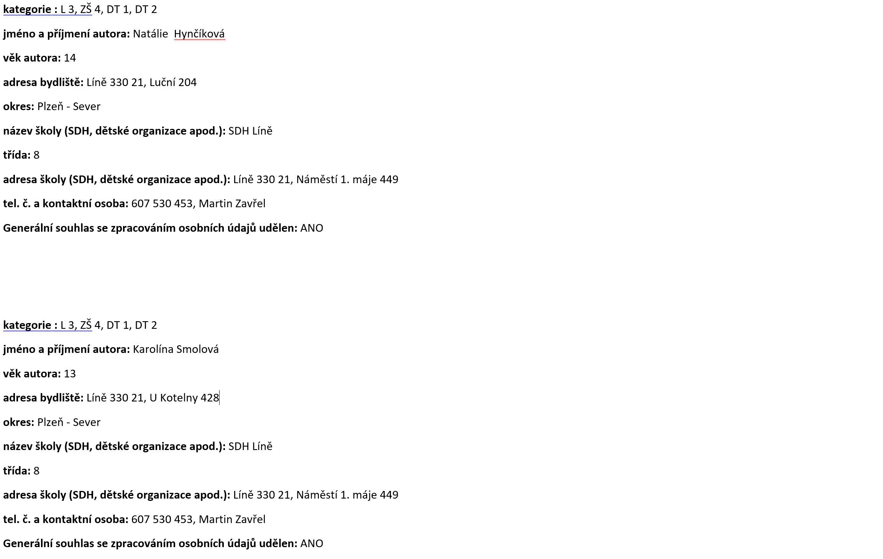
SHČMS – SDH Líně
MH SDH Líně
Nehody na železničních přejezdech
Údaje autora

